Slide 1

HardRock技术方案
Westwell-lab

Slide 2
当前开发流程
工作方法
新开发流程
算法选择网络
单个组件需求
HardRock，实现了一个标准的conv+bias+BN+relu+Pooling网络
算法定点化
弄清楚单个组件的，input，output，参数，行为
即使出现微调改动也不大
硬件架构设计
组件化设计
单组件Matlab/Python模拟
Matlab/Python模拟
并不需要一个完整的network进行验证，
只需要进行组件化验证，保证单个组件的行为方式是对的即可
模拟结果和Caffe/TF/Darknet单层数据进行验证
模块开发
单组件开发
算法选择网络
模块验证
当前一个主要矛盾，就是算法定点化进度太慢，阻碍了HardRock的开发
单组件和模拟器进行验证
算法定点化
全网络验证
全网络验证

Slide 3
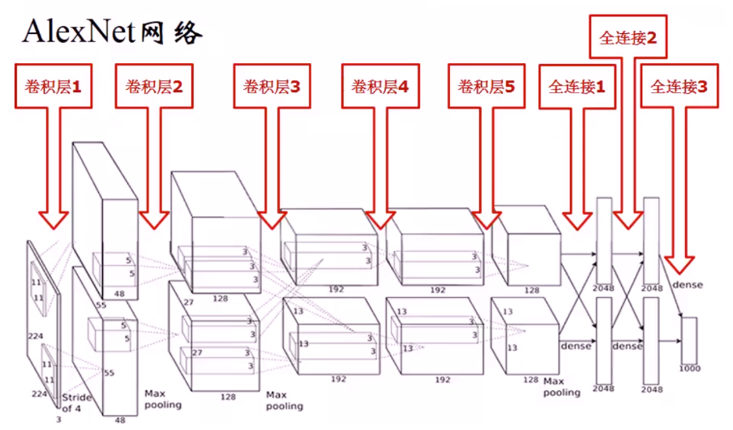
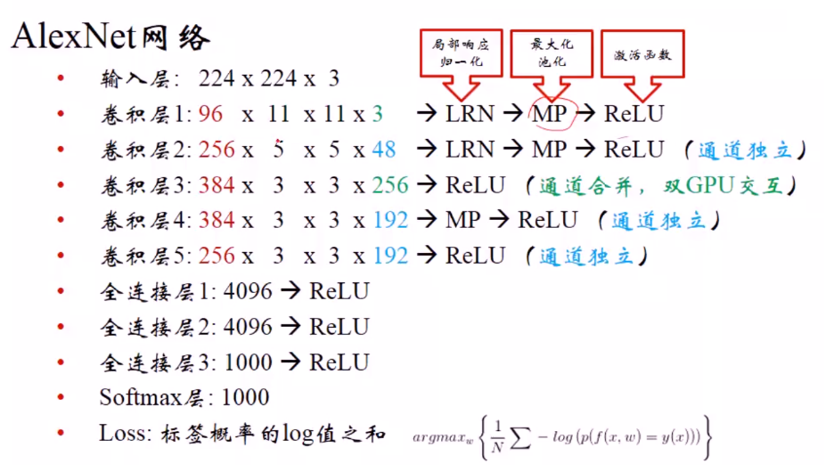
01
常规网络
AlexNet
2012
Relu
Max pooling
Dropout regularization
FC1 : 13x13x128x2048全连接

Slide 4
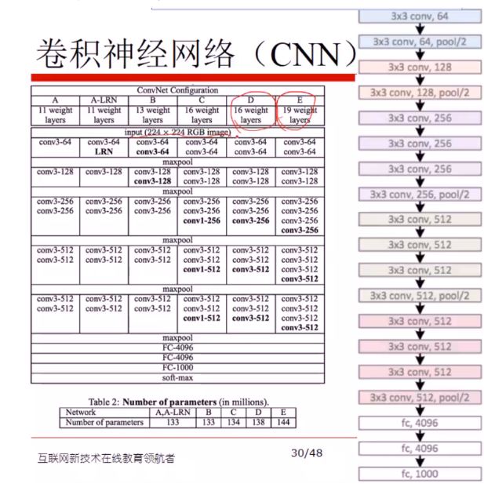
01
VGG16
2014
继承AlexNet
7x7核 →3个3x3核
Notes:
需要进一步完善需求

Slide 5
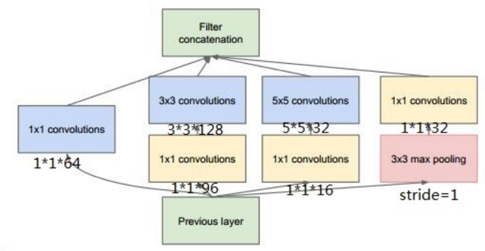
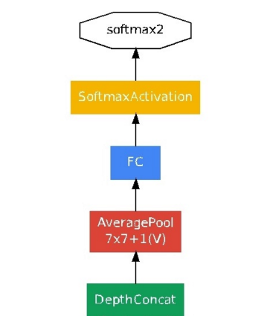
01
GoogleNet
GoogleNet
V1 2014
Inception V1 → V2 → V3 →V4
Inception V3 → Xception(DW)
取消全连接（指Alexnet的FC6和FC7，并不是F8）
1x1降维，减少weights大小和Feature map维度
Concat在channel方向合并，并非加和，上图输出64+128+32+32=256 channel
最后用了Average Pooling 和FC
解决前几层梯度消失
V2加入BatchNormalization，2个3x3替代x5
V3把7x7拆成7*1+1*7
V4加入残差
Notes:
需要进一步完善需求

Slide 6
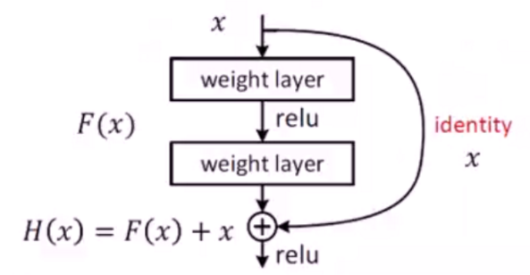
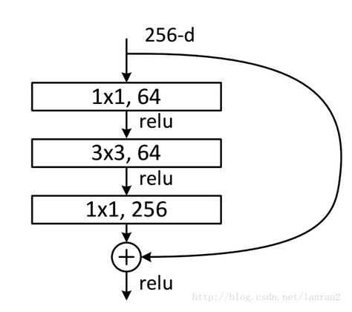
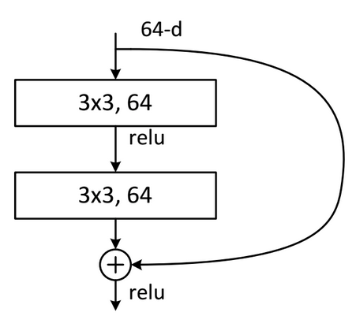
02
ResNet
ResNet
2015
Residual Net残差结构
H(x)避免梯度消失
卷积步长2取代Pooling
全3x3卷积核
去掉FC6和FC7,保留FC8
最后Average Pooling + FC
Building Block
Bottleneck

Slide 7
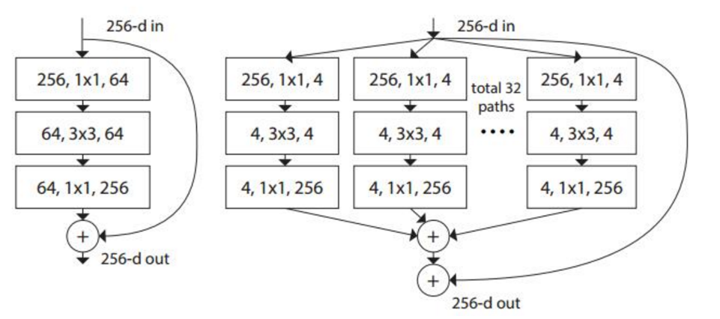
02
ResNext
ResNext
ResNet升级
参数更少，效果更好

Slide 8
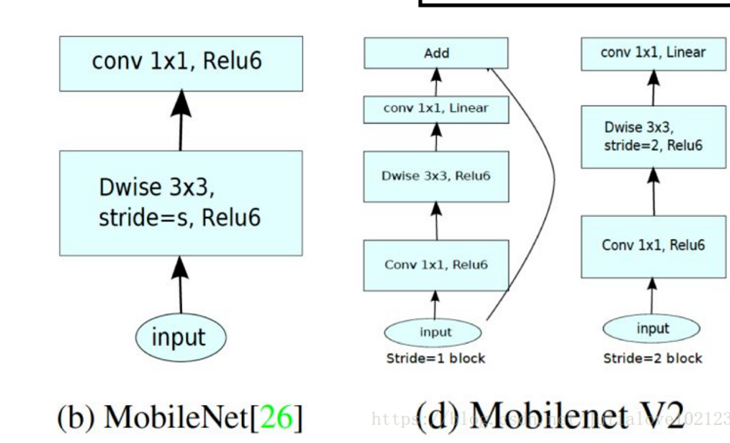
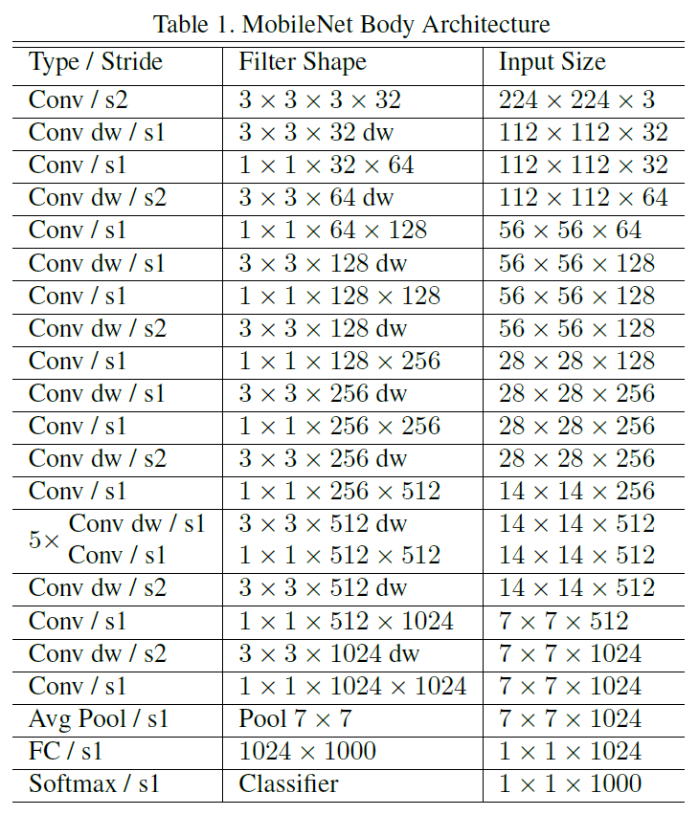
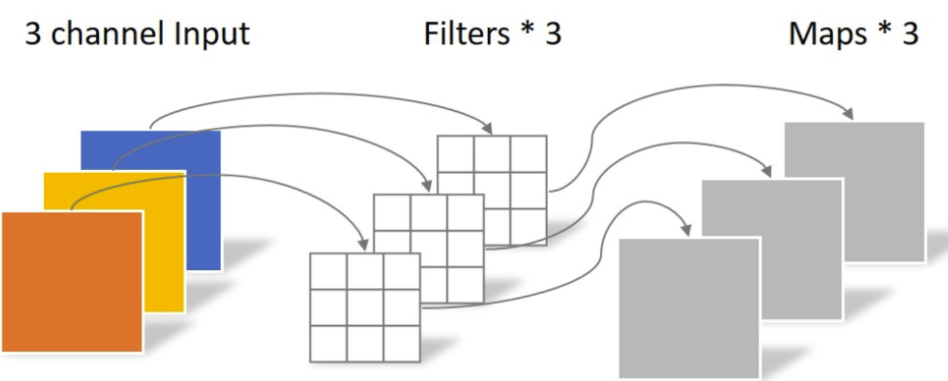
02
MobileNet
MobileNet
Depthwise Separable convolution
DW conv + 1x1
V1 → V2
V2加入残差结构
MobileNet → Shuffle Net
节省1x1卷积计算量
Average Pooling + FC
虽然精度有一点损失，但比VGG16运算量减少30倍
Depthwise Convolution

Slide 9
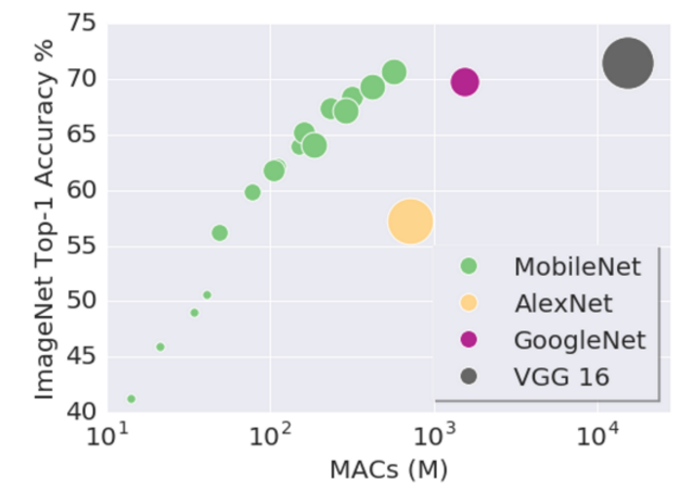
02
几个基础网络比较

Slide 10
03
目标检测网络
RCNN(2014)→ Fast RCNN(2015)→ Faster RCNN(2015) → YOLO/SSD/RFCN(2016)

Slide 11
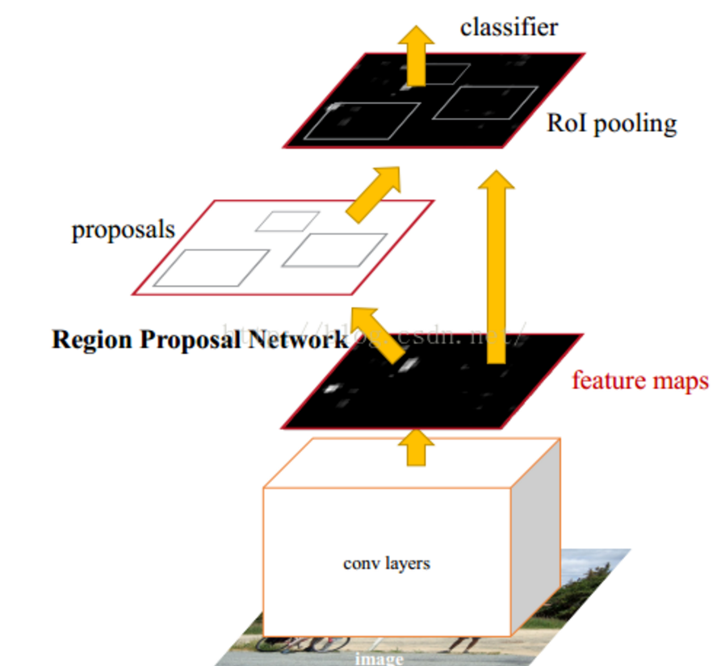
03
Faster RCNN
FasterRCNN
RPN
Anchor
使用CNN卷积神经网络直接产生Region Proposal

Slide 12
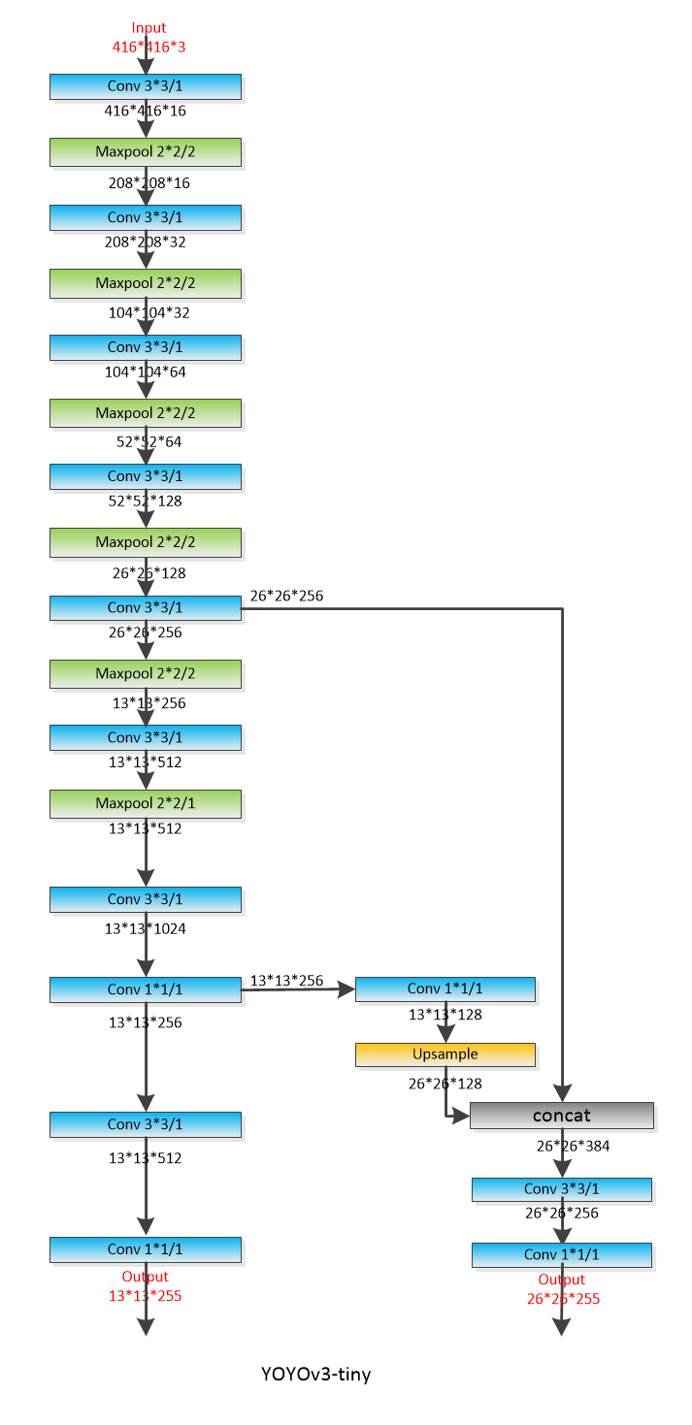
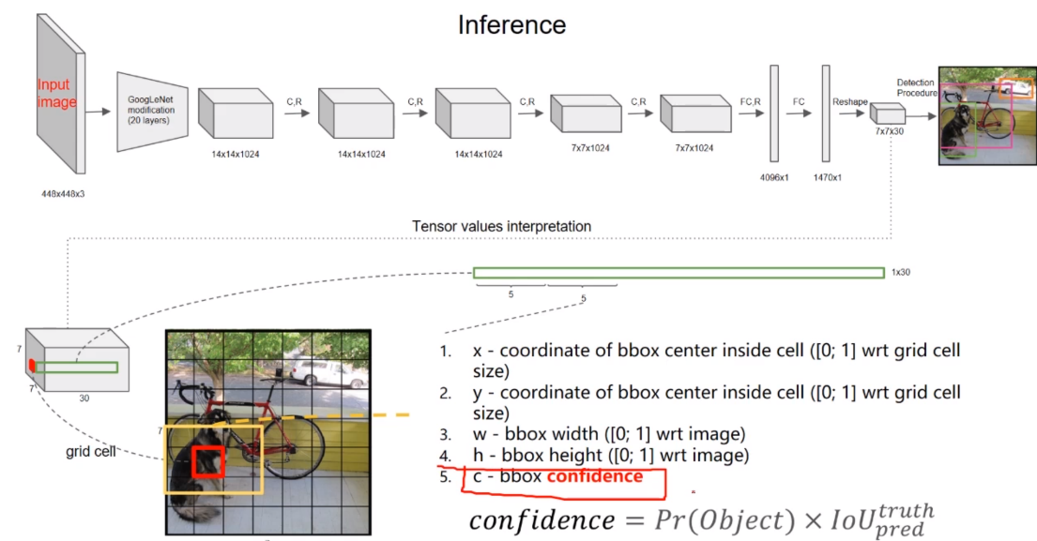
03
YOLOV3 Tiny
YOLOV3 Tiny 效果好于YOLOV2
Concat + upsample + Yolo层
Yolo
YOLO
YOLO→V2/Tiny → V3/Tiny
V2 Darknet19+Anchor
Average Pooling +FC
V3修改损失函数，采用SSD的多scale，Darknet53（Residual Net），上采样
Average Pooling +FC
7x7 grid cell
2层全连接

Slide 13
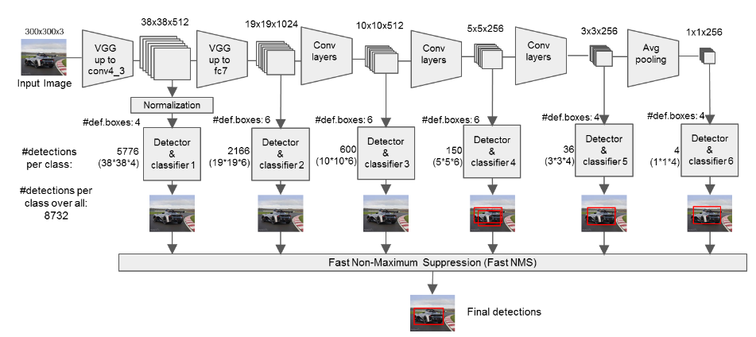
03
SSD
SSD
相对于Faster RCNN，去掉了RPN和FC6/7/8
相对于Yolo，去掉了FC8
小目标还是不如FasterRCNN，大目标比Faster好

Slide 14
03
RFCN
RFCN
PS-ROI Pooling
去全连接

Slide 15
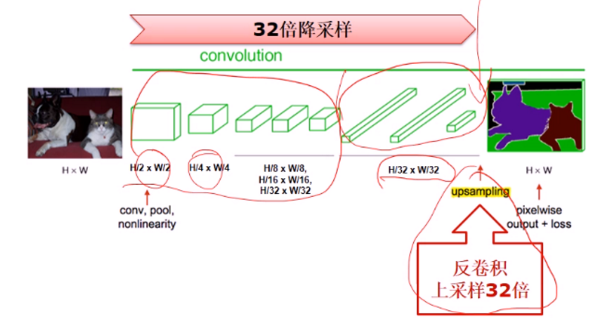
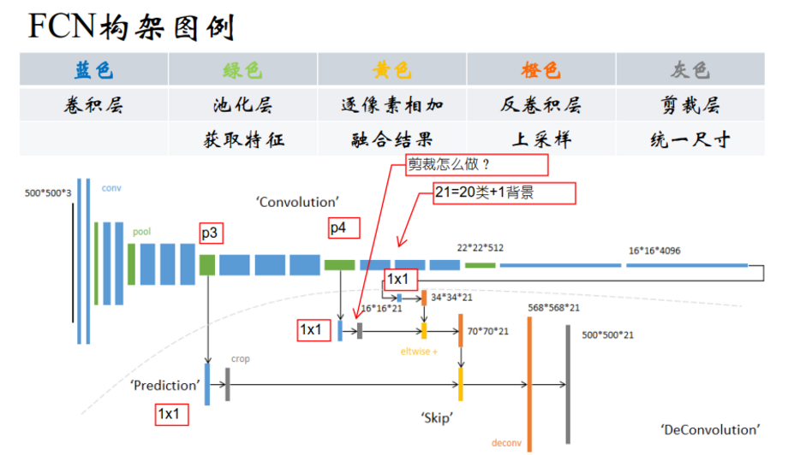
03
FCN
FCN全卷积网络
分割
Full Convolutional Network
全连接换成卷积
FC6 → 1x1,4096
FC7 → 1x1,4096
FC8 → 1x1,类别N
反卷积Deconvolution（转置卷积）
外围补零反卷
插零分数步长反卷
跳层结构Skip-Layer
类似残差网络
基础网络（AlexNet，VGG16，GoogleNet）
反卷积尺寸需要裁剪，如何裁剪？

Slide 16
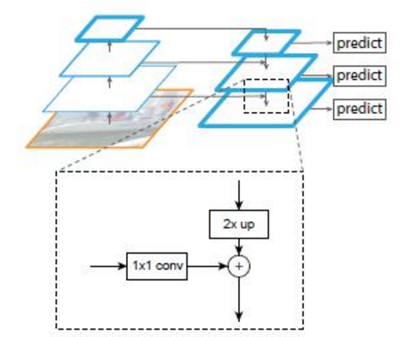
03
FPN
FPN 金字塔
图像金字塔结构
类似SSD，采用多尺度特征融合（加和），但多了upsample
Faster RCNN只用最后一个特征进行预测，FPN用到多个尺度特征进行预测

Slide 17
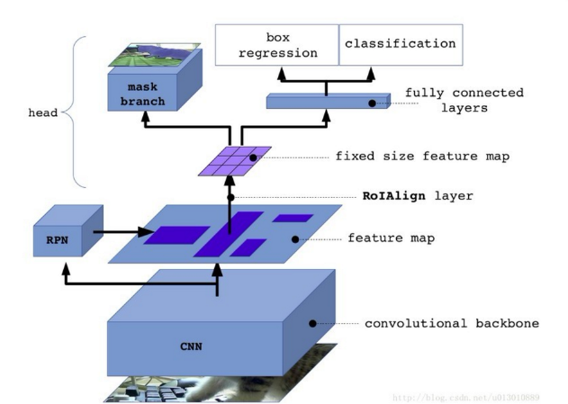
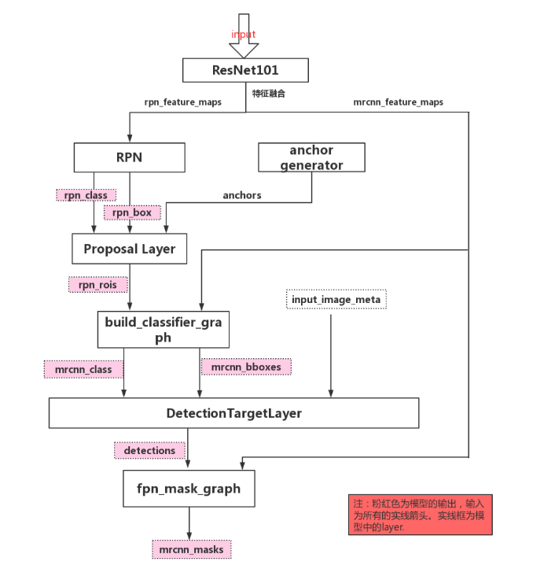
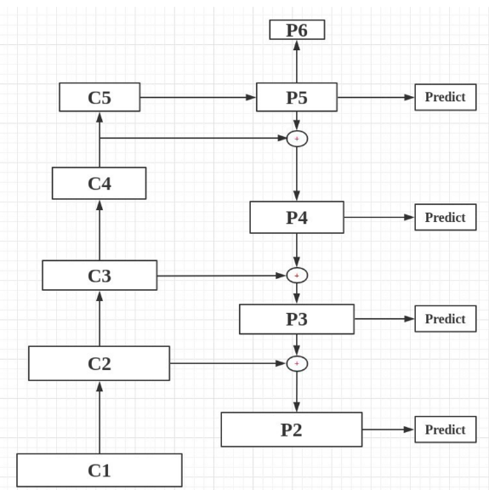
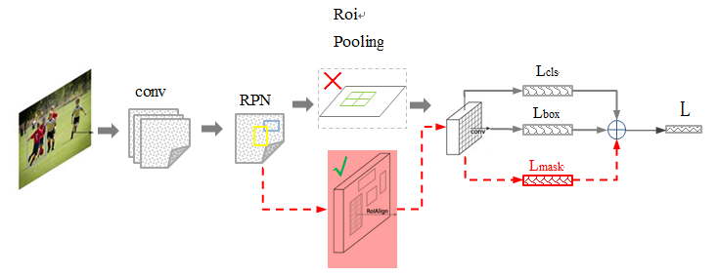
03
Mask RCNN
Mask RCNN
Faster RCNN + FPN(mask) + ROI-Align
Backbone net(VGG,GoogleNet,ResNet)
P6 → RPN
FPN(mask) =P2-5 upsample + 加和
ROI-Pooling改成了ROI-Align= 插值 + Max Pooling
用1x1024替代了全连接
先分类再分割，所以是实例分割

Slide 18
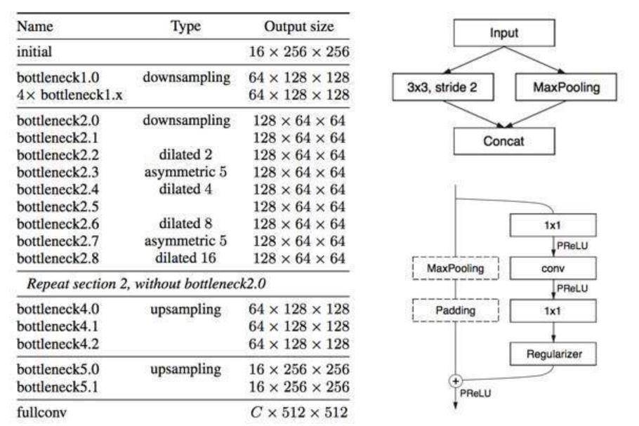
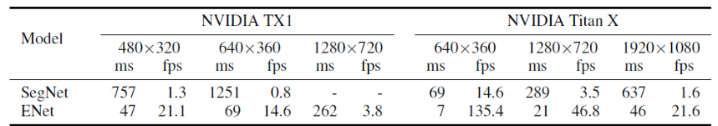
03
Initial
ENet
stage1
ENet
Initial Block + Enet Bottleneck
Initial Block 类似googleNet inception
Bottleneck类似ResNet残差+inception
下采样Bottleneck + 非下采样Bottleneck
下采样：2x2→conv→1x1 and maxpooling
非下采样：1x1→conv→1x1 and no maxpooling
Conv包含普通卷积，asymmetric分解卷积，Dilated空洞卷积
有batch Norm，没有bias
Prelu(relu变差)
upsampling
FC
Stage2/3
Stage4
Stage5

Slide 19
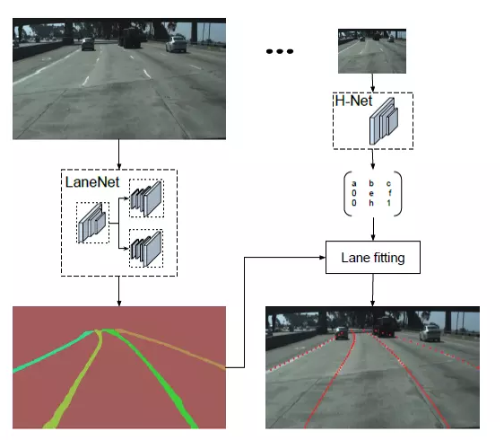
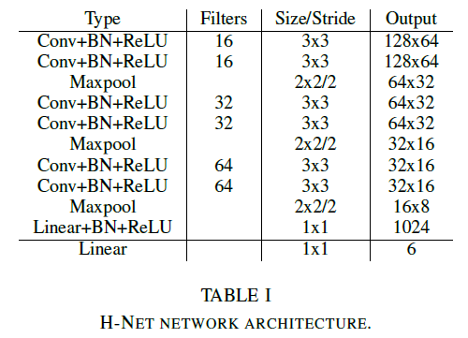
03
LaneNet
LaneNet
车道线分割2018.2
Lane Net + H-Net
LaneNet对车道线进行实例分割,
LaneNet是基于ENet的encoder-decoder模型
H-Net对车道线像素点进行回归
1080TI 52fps,图森的车道线数据集上的准确率为96.4%

Slide 20
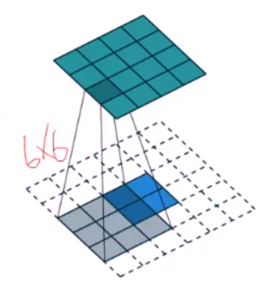
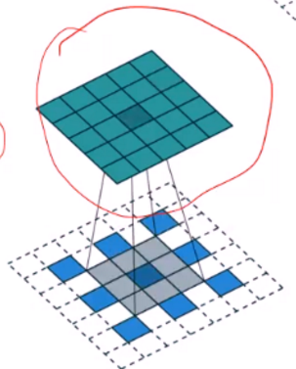
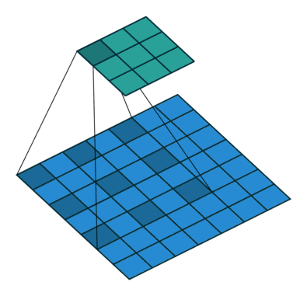
03
反卷积Deconvolution（转置卷积）
外围补零反卷
插零分数步长反卷
增加padding的类型，卷积操作保持一致
Dilated convolution 膨胀卷积，孔卷积
DeepLab取代FCN中pooling
3x3孔卷积当做5x5处理？把3x3卷积和插零得到5x5卷积核
Depthwise convolution DW卷积
Mobilenet
对应channel卷积
通过控制weights enable或者DSP enable，循环channel遍
3x3,padding =2,strid=1
3x3,padding =1,strid=2
Asymmetric convolution 非对称卷积
InceptionV3，Enet
3x3拆成3x1,1x3卷积核
拆成非对称是为了降低计算量，不拆是不是效果更好？

Slide 21
HardRock网络支持
AlexNet：FC全连接
GoogleNet（Incption Net）： Concat + average Pooling + FC全连接
ResNet（Residual Net）：Residual加和 + average Pooling + FC全连接
MobileNet(DW Net):DW conv + average Pooling + FC全连接
MobileNet V2: Residual加和 + V1
YOLOV3 Tiny：Concat + upsample + Yolo层
SSD: average Pooling
FCN： Residual加和 + upsample
Mask RCNN ： ROI-Align + FCN
Enet ：空洞卷积 + Prelu + ResNet + Concat
HardRock需要新增功能
Concat
Input数据直接做Max pooling
Average Pooling
FC
Residual Net
DW conv
空洞卷积
反卷积
Prelu

Slide 22
03
功能项 |  | Firmware修改 | FPGA修改 |  | 遗留问题
1 | Concat | Y | N | Firmware修改output地址，让其连续，
2 | Input数据直接做Max pooling | N | Y | 在input和CE之间插入一层连接层，控制路径到ce和Pooling？
3 | Average Pooling | N | Y | 在Pooling增加累加+除法 | 有哪些尺寸？
4 | FC全连接 | N | Y | 重点修改input，CE复用1x1网络，修改累加时序 | Input尺寸？
5 | Residual Net | N | Y | 在CEO增加累加功能，同时需要增加上层网络的取数通道
6 | DW conv | N | Y | CE控制weights enable或DSP enable
7 | 空洞卷积 | Y | N | 把3x3填充成5x5的卷积核 | 是不是只有3x3卷积？
8 | 反卷积 | N | Y | 修改input padding功能，支持插值padding | 会用到几种插值？
9 | Prelu | N | Y | Relu单元增加一个乘法系数
10 | 非对称卷积 |  |  |  | 是否能用正常卷积替代？

Slide 23

THANK YOU

